Slide 1
Arbitrum: Scalable,Private Smart Contracts
林宇飞 118106021939

Slide 2
出发点
方案
总结

Slide 3
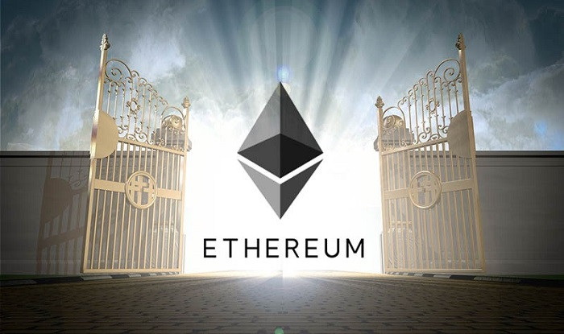
以太坊宣称是有图灵完备编程语言(并没有)的区块链

Slide 4
以太坊的缰绳-Gas
用户隐私问题
验证者困境

Slide 5
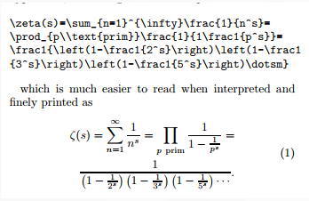


假设没有gas限制

Slide 6
验证者困境
如果矿工老老实实验证合约代码，当执行的代码特别复杂，老实的矿工就会输在起跑线上。
如果矿工不验证，节省算力，直接将块加入链。那么就有可能站错队，导致站在错误的起跑线上。

Slide 7
Arbitrum
与其他新一代区块链项目一样，Arbitrum 使用区块链之上的分层来解决这个问题。即将计算需求进行外包。

Slide 8

1.Alice和Bob玩某个合约游戏，过程中可能需要大量的计算
2.两个人创建虚拟机，并作为虚拟机的管理者。
3.两人提交合约代码由虚拟机执行
4.每隔一段时间，两位管理者可以向区块链提交一次虚拟机状态hash。Hash由默克尔树形式生成，树的叶子节点为虚拟机内存，cpu，消息盒子等构成。
5.如果提交的状态经过两者签名，则正常提交。如果一方对提交的hash有异议，就会进入dispute阶段。

Slide 9
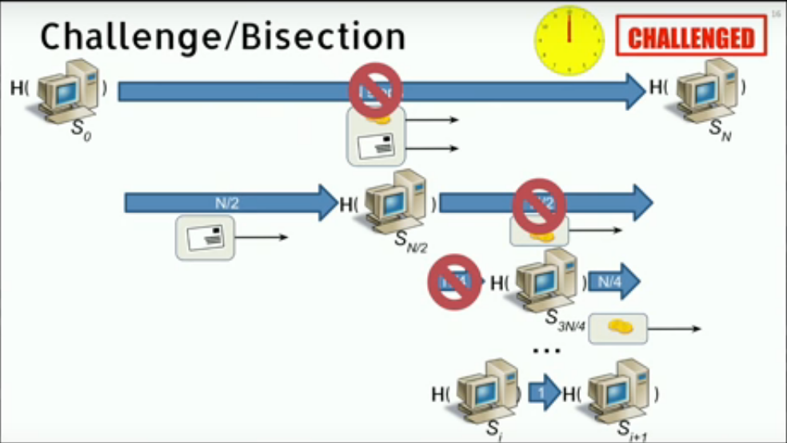
1.Bob提交虚拟机执行n步时的hash，同时提交押金。
2.Alice对Bob提交的hash有异议，提出challage,同时也提交押金。
2.Bob将执行的n步过程的hash拆分成两部分，0-n/2步的hash和n/2-n步的hash。由Alice选择这两个中哪一个做出下一步挑战。
3.直到剩下最后一条指令的hash，直接将最后一指令上传给区块链，由验证者（智能合约或者矿工）来执行，生成的hash对Alice和Bob的hash比较，就可以知道谁是欺骗者。
4.欺骗者将失去所有的押金，押金的一半给诚实的一方，另一半给验证者。

Slide 10
总结
虚拟机的执行瓶颈目前来说不是以太坊真正的瓶颈问题，真正需要解决的是共识问题，TPS太低。
论文并没有给出详细的用法流程，调整争论的bisection的方案似乎不如TrueBit的解决方案。

Slide 11
Thanks

